Slide 1

Análisis,diseño e implementación de una página Web y su gestión para un grupo de centros médicos.
ICAIME
(Instituto Catalán de iniciativas para la memoria)
TFC – Ingeniería del software
Ingeniería Técnica de Informática de Sistemas
Autor: Javier Salinero Comesaña
Consultor: José Antonio Raya Martos
Fecha de la presentación: 4 de Enero de 2012

Slide 2
TABLA DE CONTENIDOS
INTRODUCCIÓN / JUSTIFICACIÓN / OBJETIVOS
CLIENTE / ENTREVISTAS / RESULTADOS
MÉTODO DE SEGUIMIENTO
PLANIFICACIÓN Y GRUPO DE TRABAJO
DESCRIPCIÓN DE ANÁLISIS
DESCRIPCIÓN DE DISEÑO
IMPLEMENTACIÓN Y REQUERIMIENTOS
COSTES Y PRUEBAS
CONCLUSIONES
AGRADECIMIENTOS

Slide 3
INTRODUCCIÓN
En este proyecto podremos observar la información en la cual se detalla el proceso a ejecutar por un equipo de trabajo, la justificación y objetivos, el cliente, el problema a solucionar y la posible solución.
La solución se resolverá utilizando la ingeniería del software, el control de calidad, análisis, diseño, implementación, pruebas realizadas y conclusiones.
Gracias a los últimos avances en el campo tecnológico y en el campo de la comunicación a través de Internet, podemos mostrar la representación y el desarrollo de un centro médico sobre la iniciativa de la memoria con planes de expansión.

Slide 4
JUSTIFICACION
El proyecto de la Web nace de la inquietud de actualizar una página web ya obsoleta y aprovechar la infraestructura que tiene Internet.
Su finalidad es dar a conocer el centro, sus servicios y médicos que puede tener cualquier paciente a su servicio.
Conseguir una buena optimización, funcionamiento y uso de nuestro portal Web.
Tendremos en cuenta la actualidad de nuestra sociedad gobierno y instituciones

Slide 5
ALCANCE Y OBJETIVOS
Mostrar a cualquier tipo de usuario una completa visión de las diversas áreas de salud, consejos prácticos, enfermedades, especialidades, cursos, artículos y médicos que se tratan,disponen, se escriben o trabajan en el centro.
Permitir la comunicación directa entre los pacientes y médicos, con la posibilidad de que cada uno de los médicos participe activamente en el desarrollo de la Web.
Dar la posibilidad de dar publicidad a los médicos, mutuas, hospitales, empresas o laboratorios para así tener una posible colaboración.

Slide 6
CLIENTE/ENTREVISTAS/RESULTADOS
Se efectuaran una serie de cuestionarios aplicados con
preguntas directas a nuestro Cliente, visitas al portal para
ver la funcionalidad y prácticas con el portal.
Se realizaran una serie de entrevistas para el avance o
modificación en la actualización de la página Web en 3
fechas distintas.
Muestra de datos : Consultas hechas al sistema, Base de datos origina y base de datos final.

Slide 7
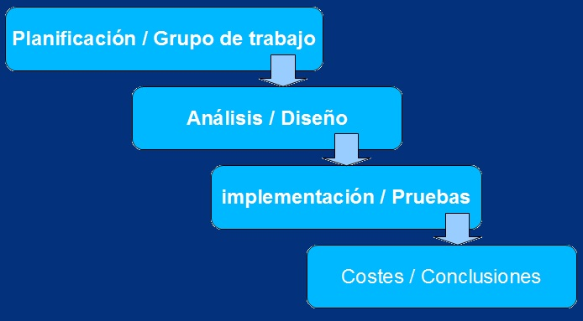
METODO DE SEGUIMIENTO
Acto seguido observaremos el método estructurado que seguimos para este proyecto.

Slide 8
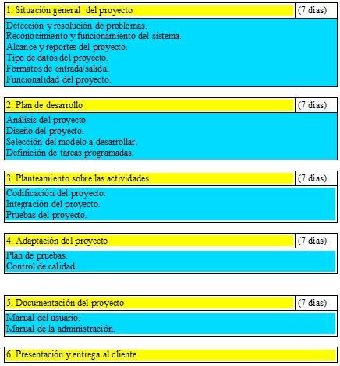
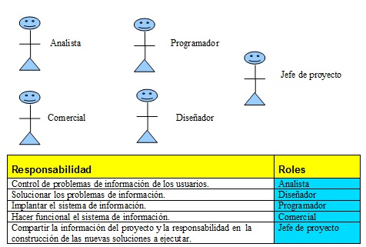
PLANIFICACIÓN
Acto seguido tendremos la definición de la planificación del trabajo y del grupo del trabajo.

Slide 9
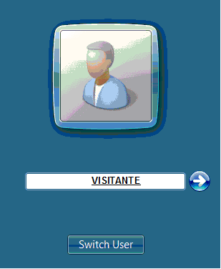

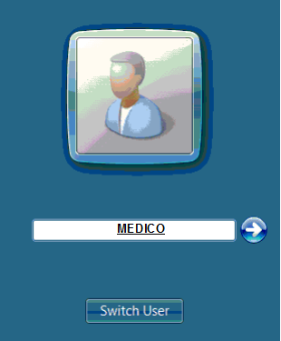
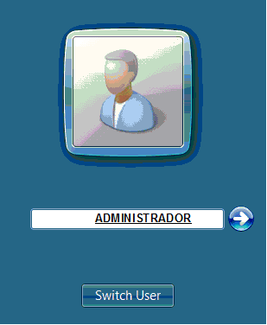
DESCRIPCIÓN DEL ANÁLISIS
Acto seguido tendremos los diferentes actores sobre los cuales la pagina Web sera utilizada.

Slide 10
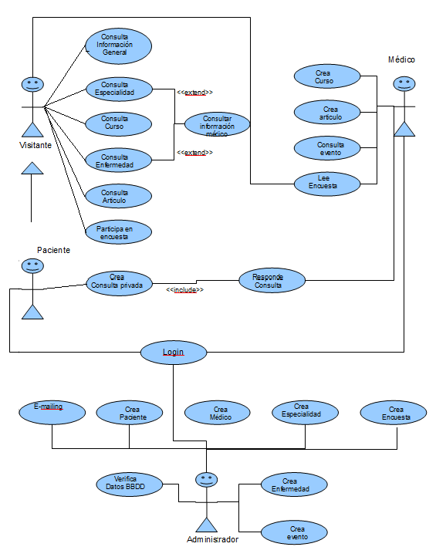
DESCRIPCION DEL ANÁLISIS
Acto seguido tendremos el diagrama de casos de uso sobre los cuales la página Web sera utilizada:

Slide 11
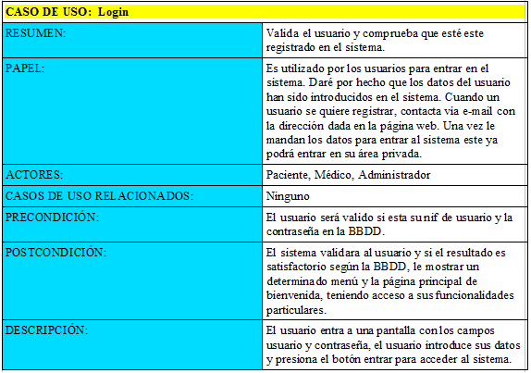
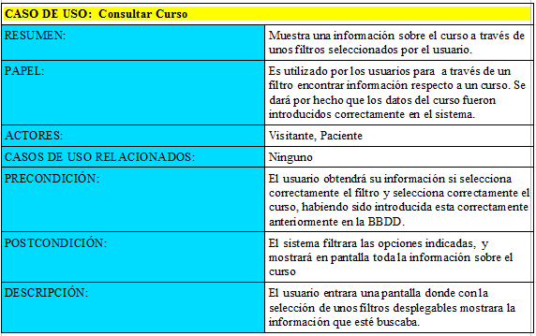
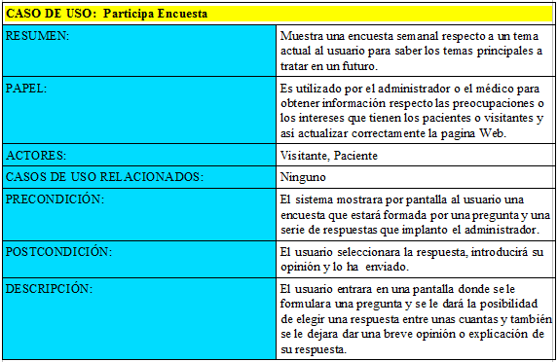
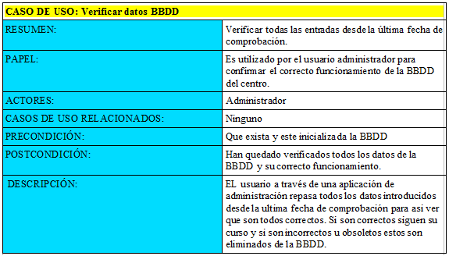
DESCRIPCION DEL ANÁLISIS
Acto seguido tendremos varios ejemplos de casos de uso sobre los cuales la página Web sera utilizada:

Slide 12
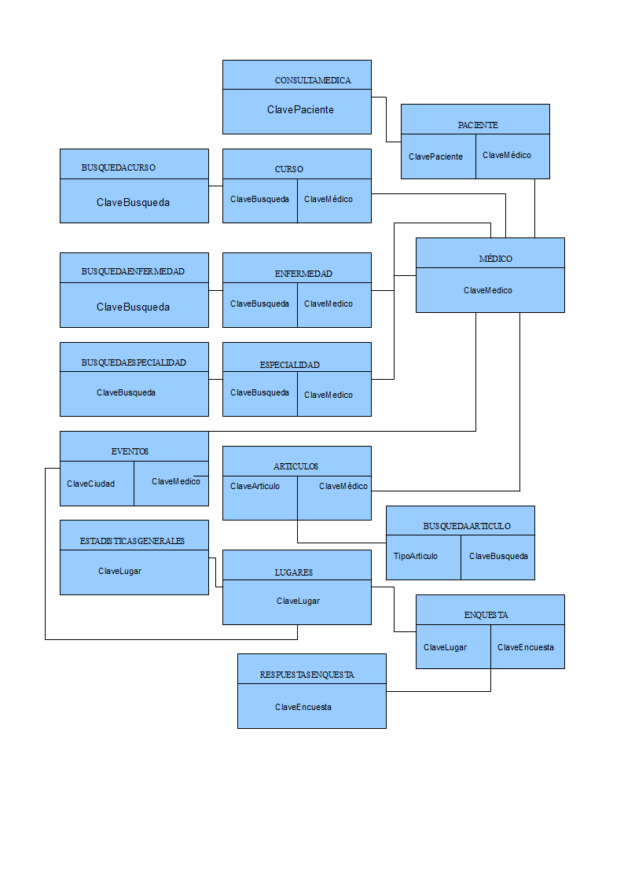
DESCRIPCION DEL ANÁLISIS
Acto seguido tenemos el diagrama de entidad/relación sobre el cual la página Web sera utilizada:

Slide 13
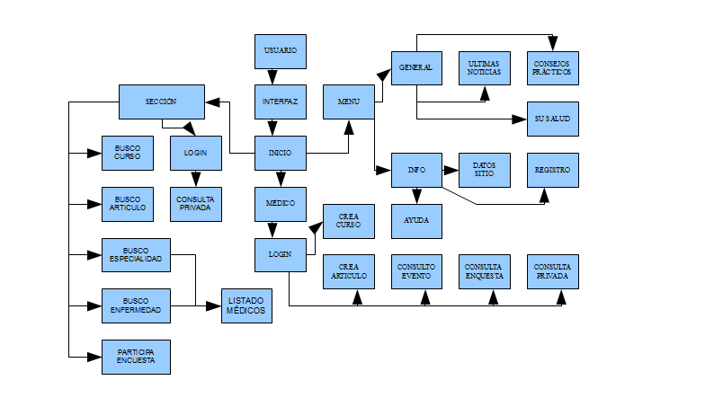
DESCRIPCION DEL ANÁLISIS
Acto seguido tenemos el diagrama de transición sobre el cual la página Web sera utilizada:

Slide 14
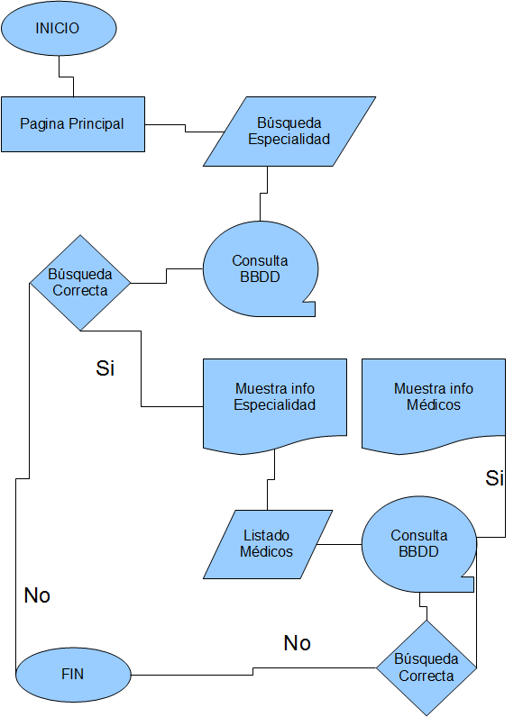
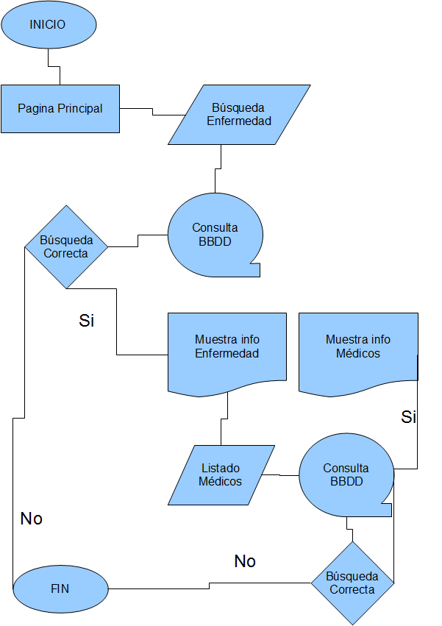
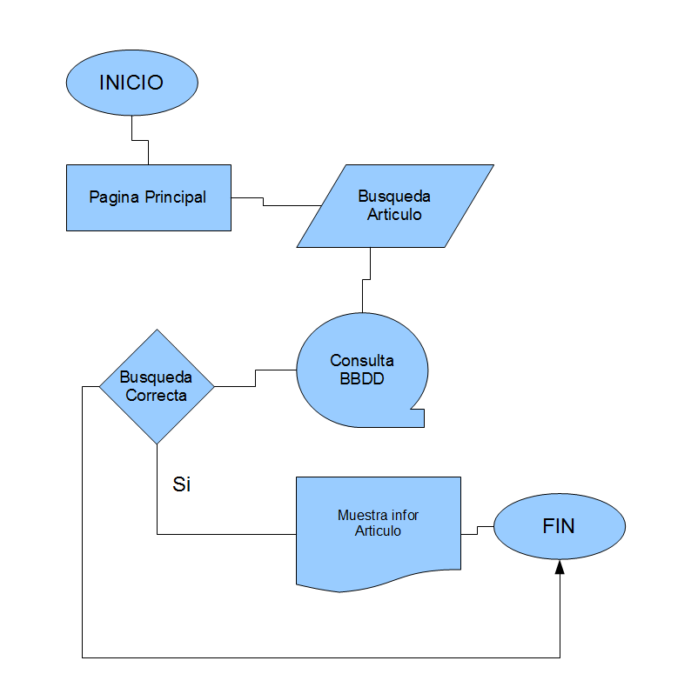
DESCRIPCIÓN DE DISEÑO
Acto seguido tenemos diferentes diagramas sobre el funcionamiento de la página web:

Slide 15
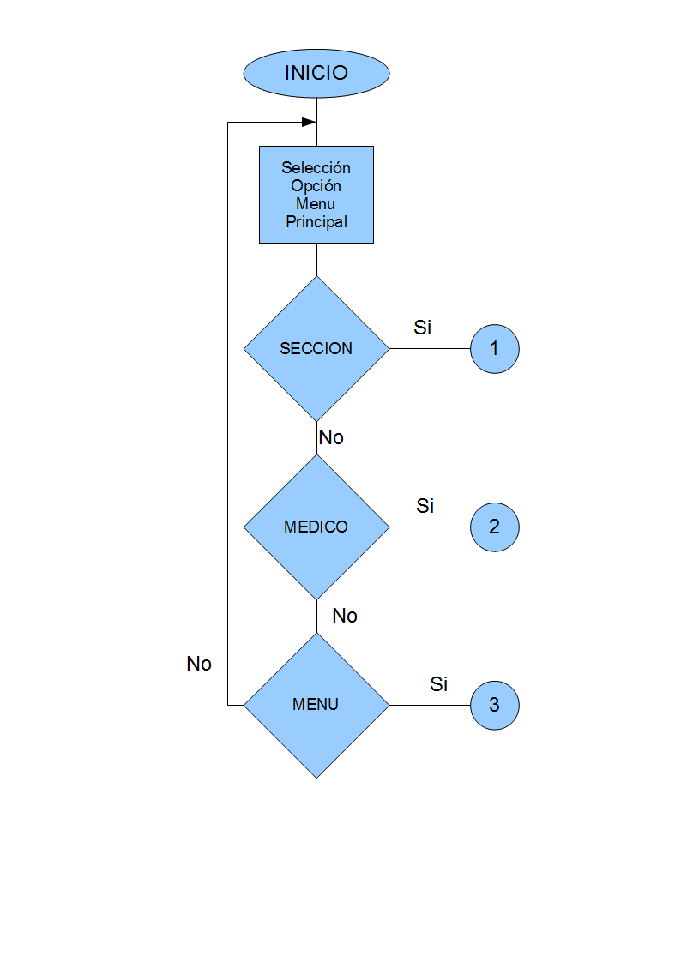
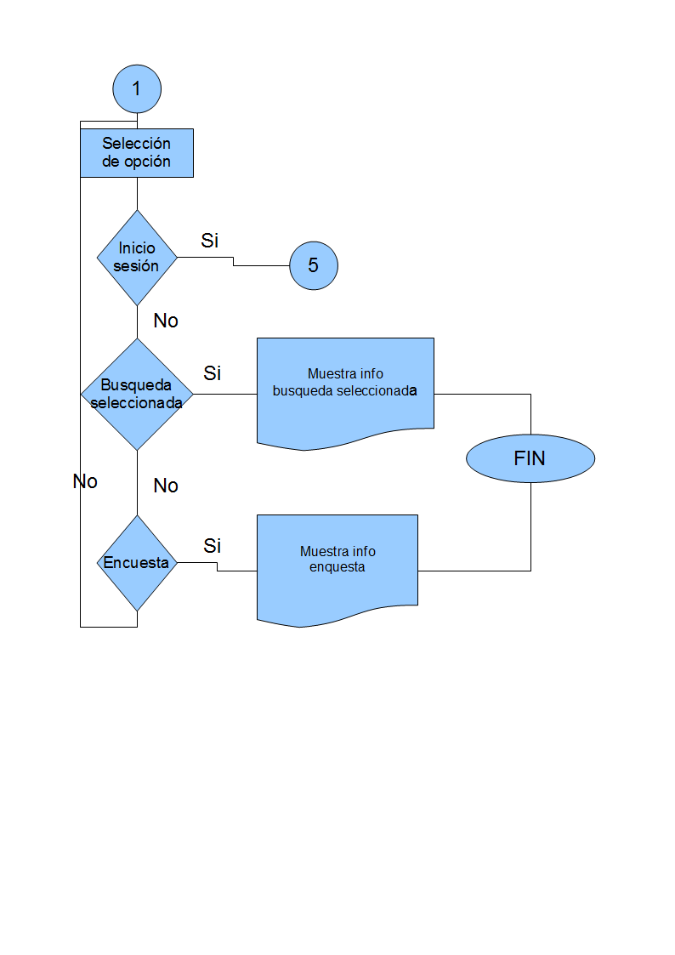
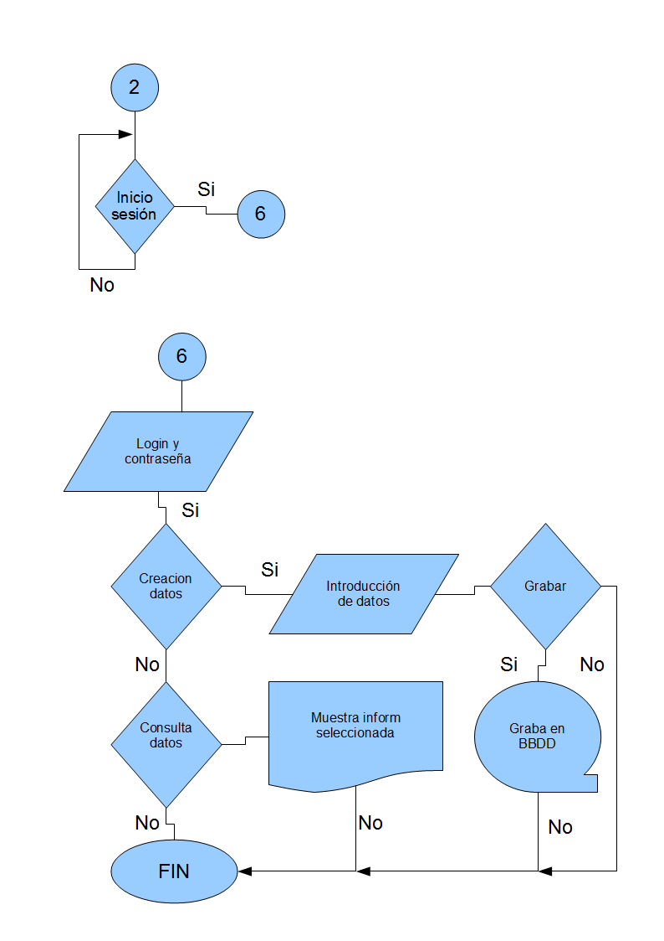
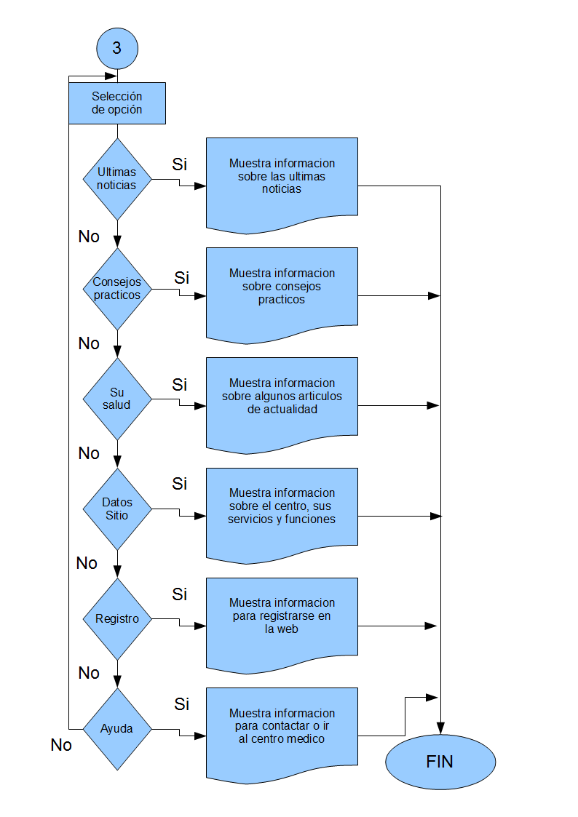
DESCRIPCIÓN DE DISEÑO
Acto seguido tenemos diferentes diagramas sobre el funcionamiento de la página web:

Slide 16
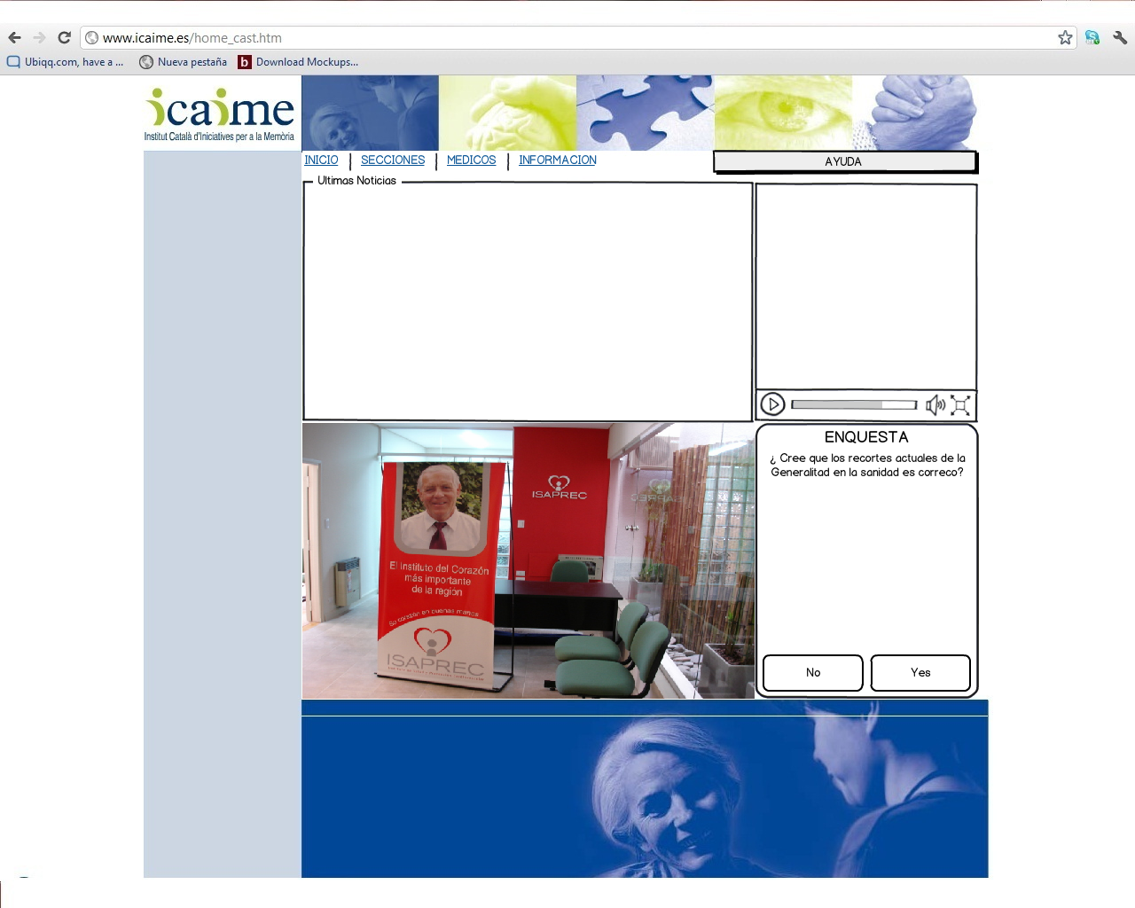
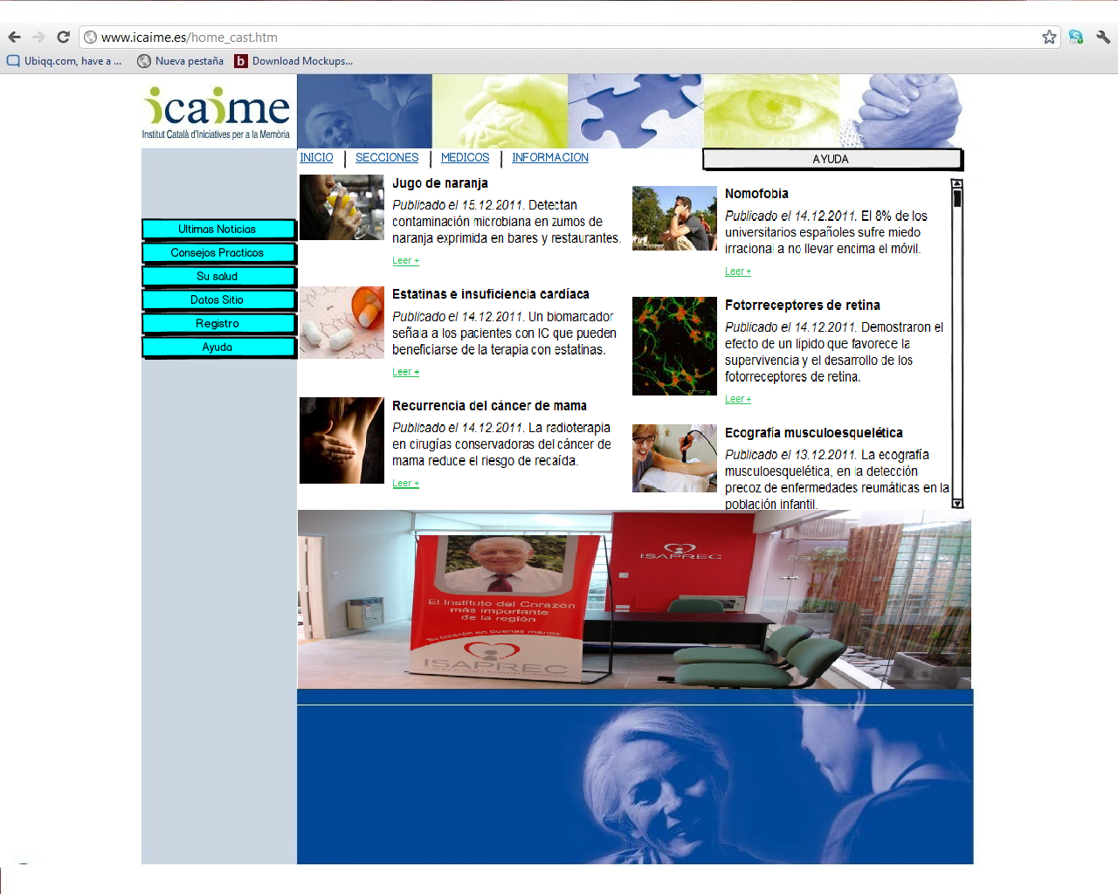
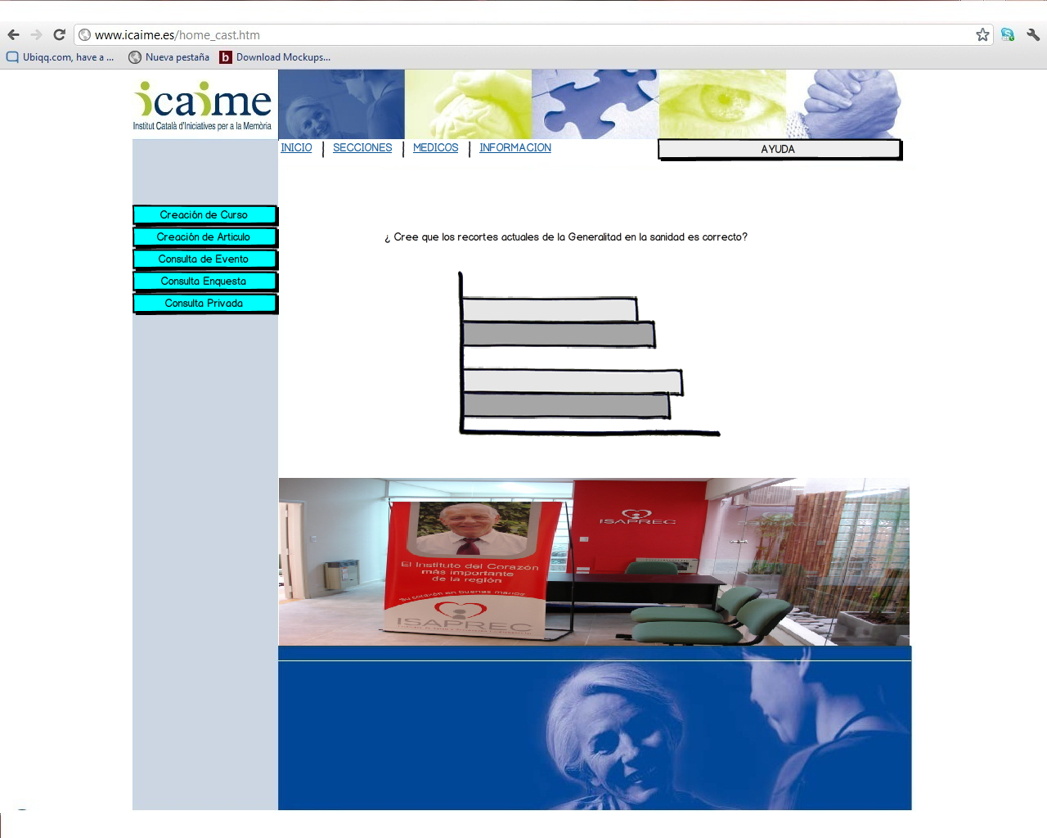
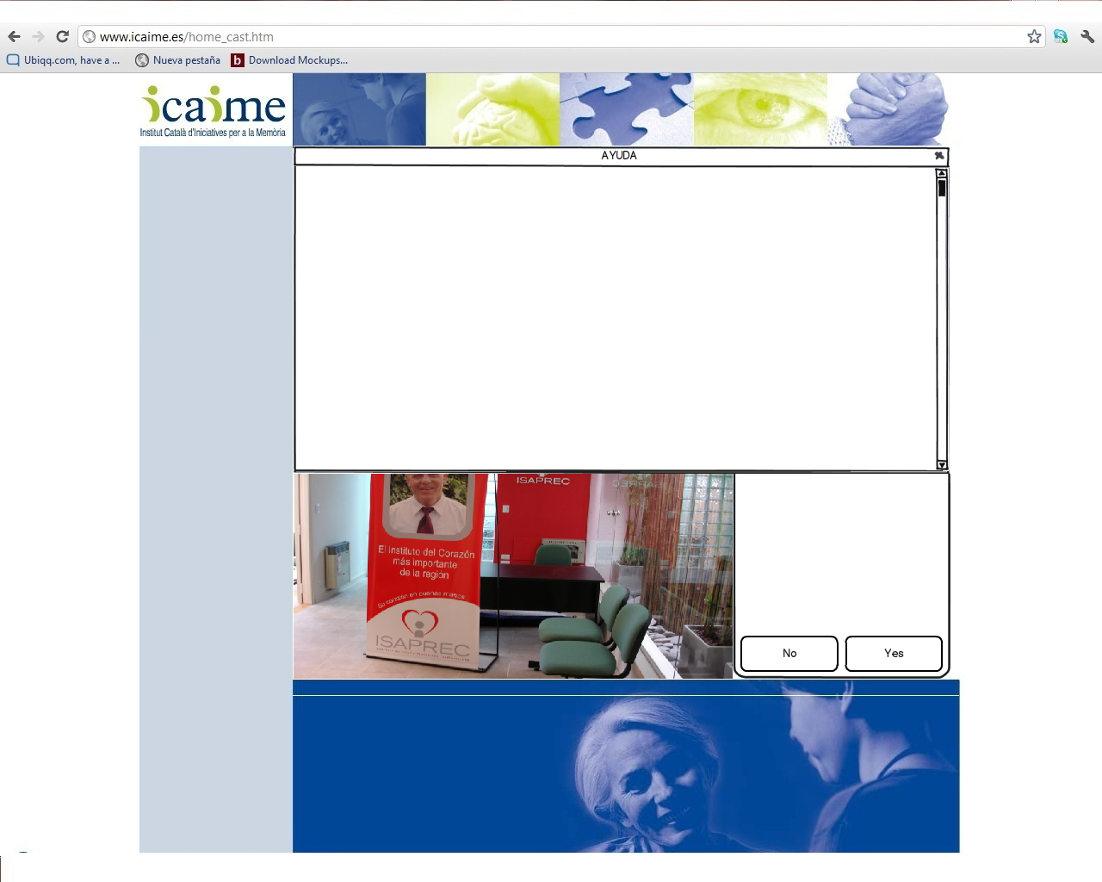
DESCRIPCIÓN DE DISEÑO
Acto seguido tenemos diferentes capturas de las interfaces de la página web:

Slide 17
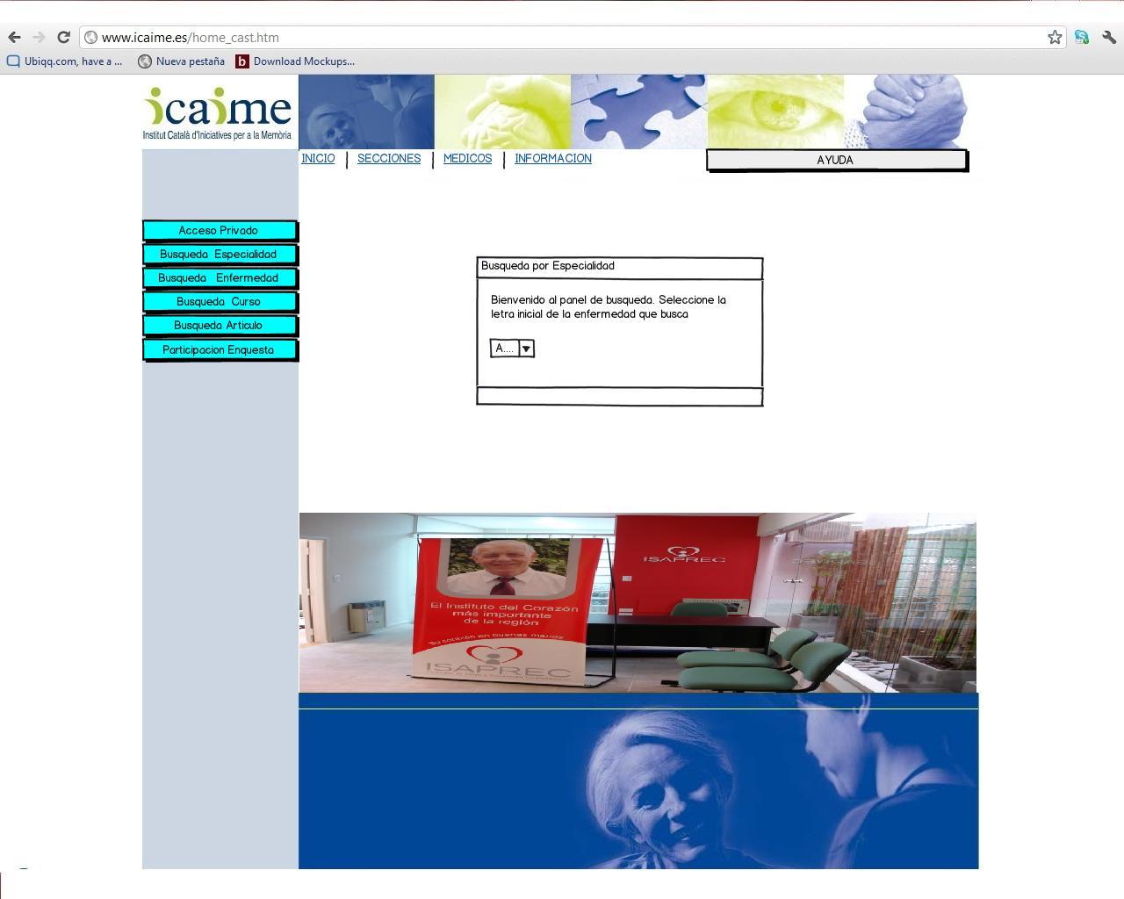
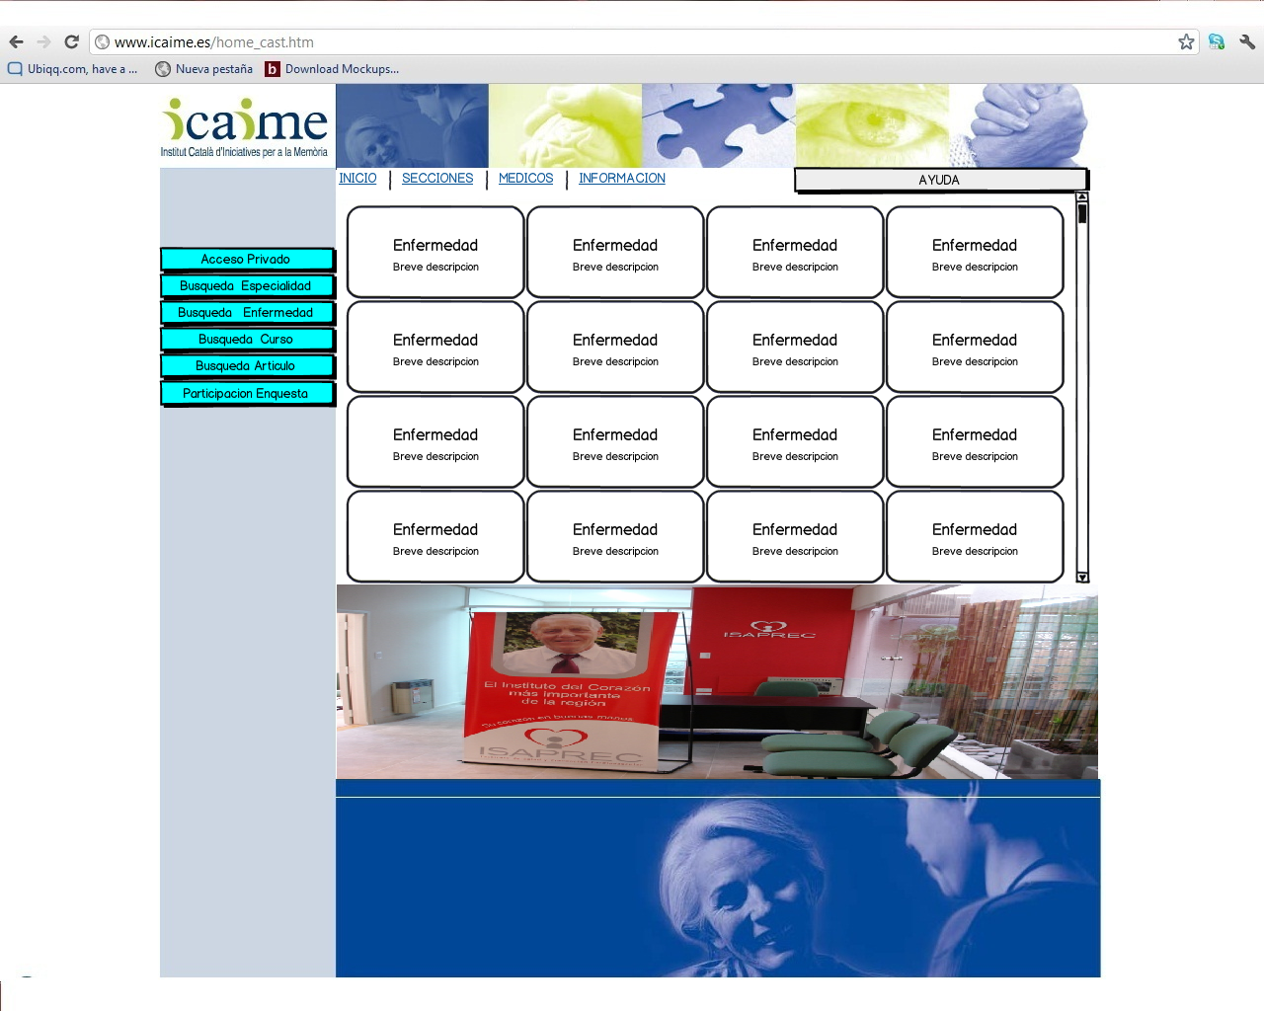
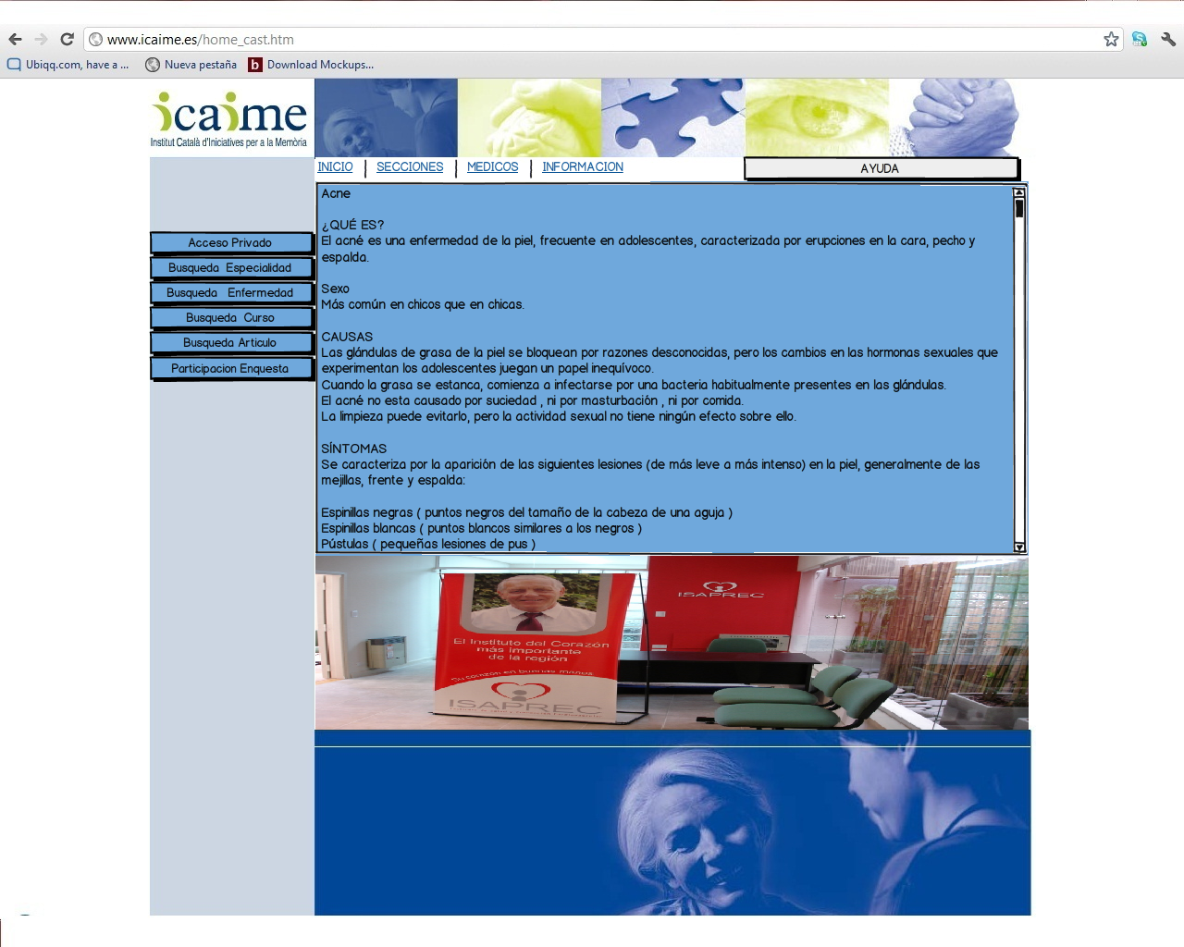
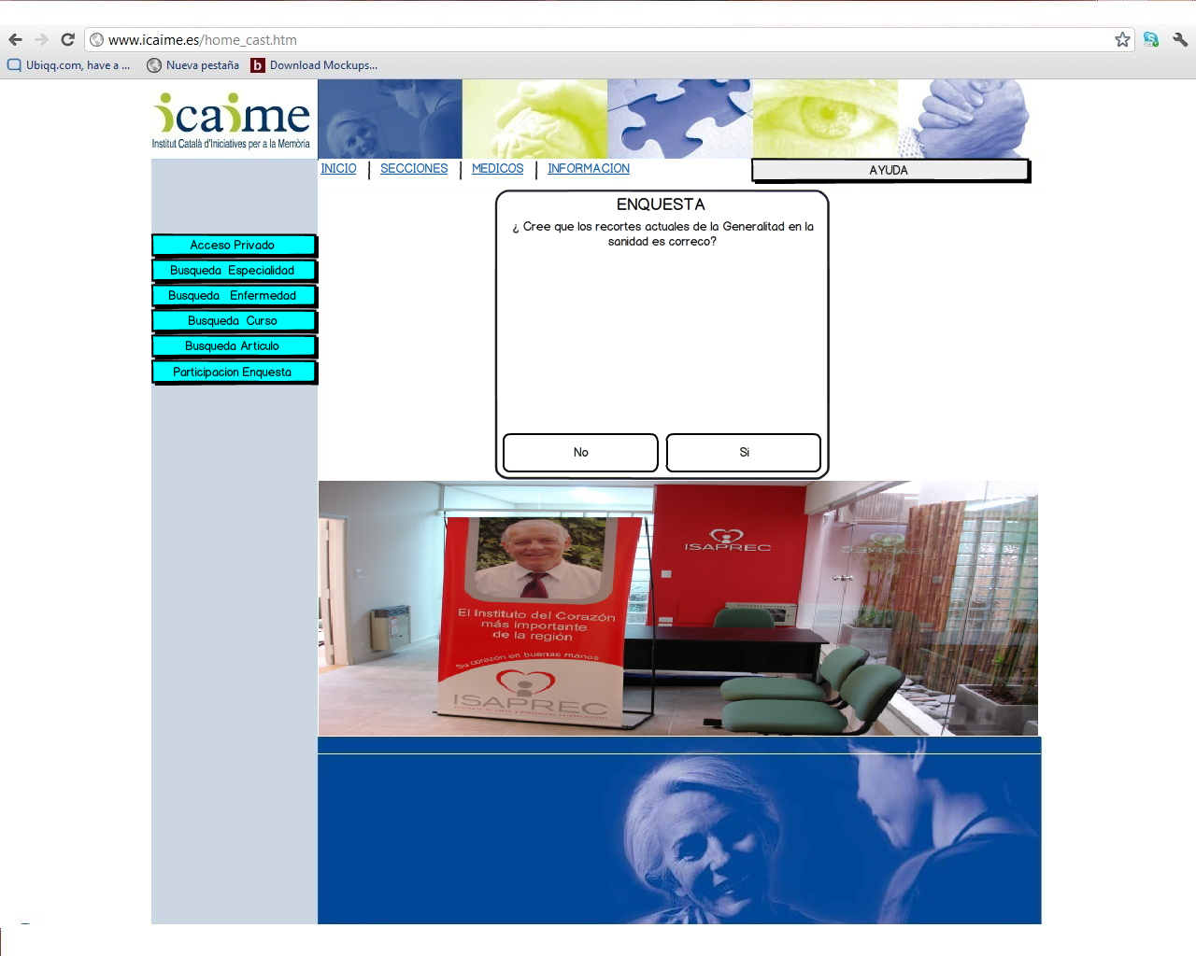
DESCRIPCIÓN DE DISEÑO
Acto seguido tenemos diferentes capturas de las interfaces de la página web:

Slide 18
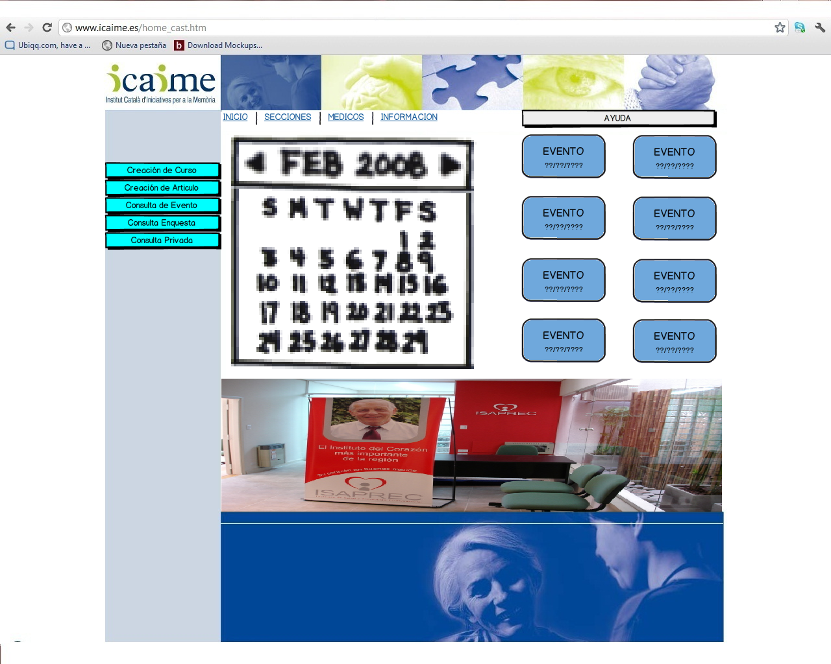
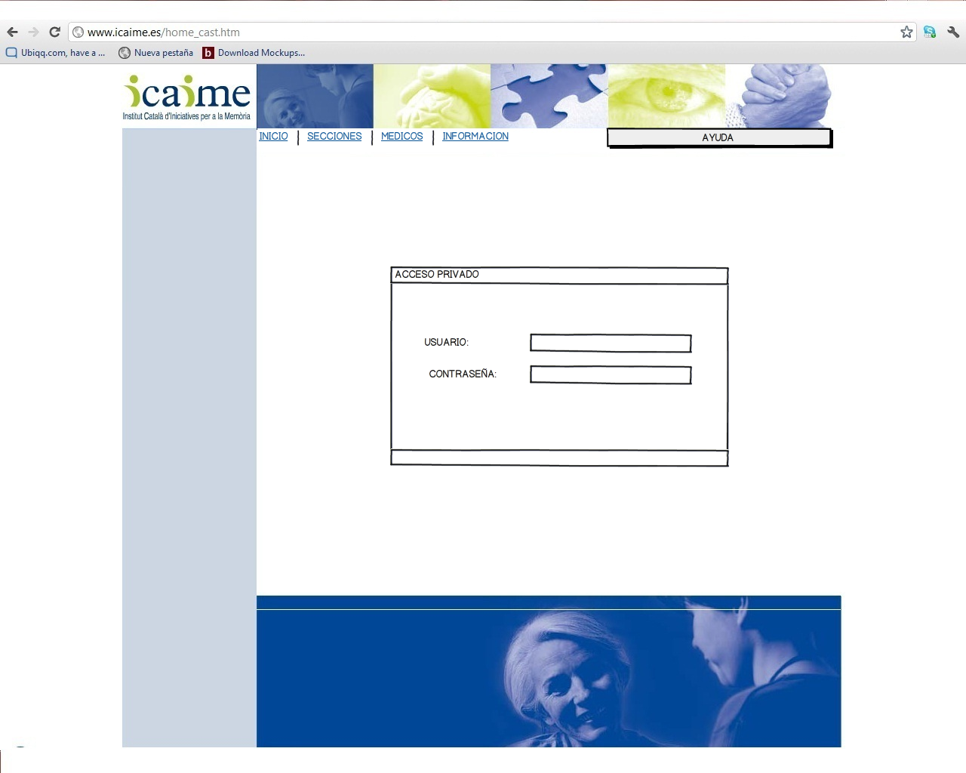
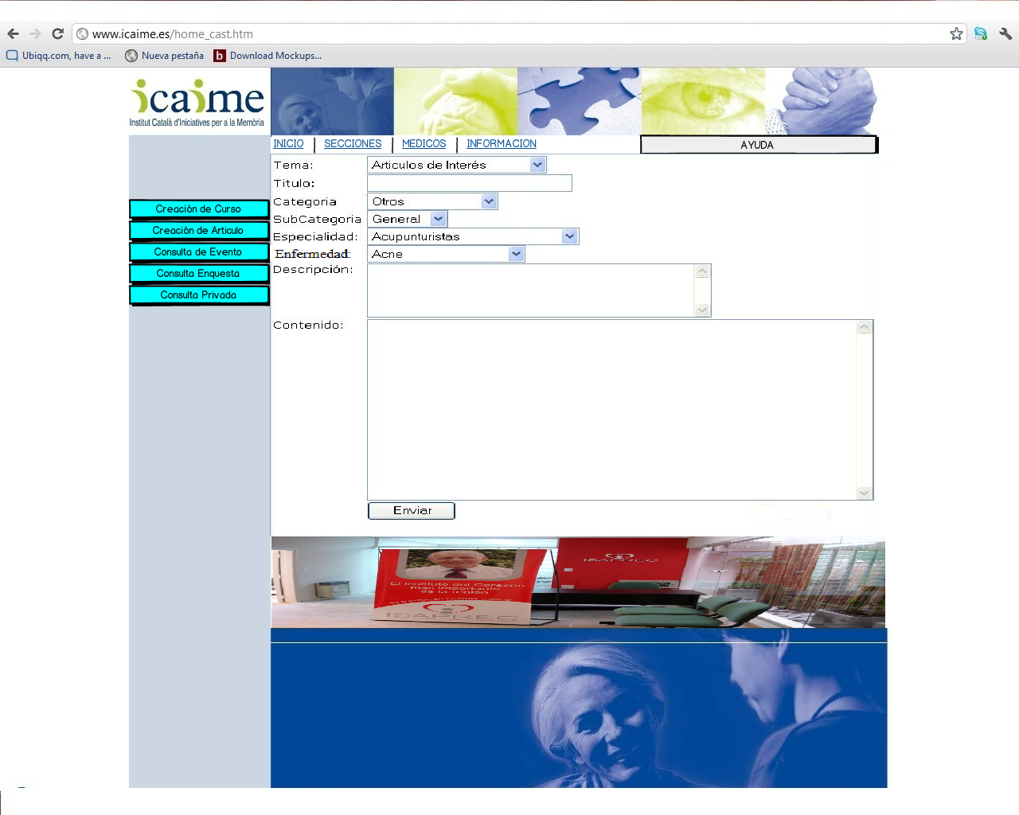
DESCRIPCIÓN DE DISEÑO
Acto seguido tenemos diferentes capturas de las interfaces de la página web:

Slide 19
IMPLEMENTACION Y REQUERIMIENTOS
En todo proyecto se debe hacer un análisis sobre los recursos necesarios para poder finalizarlo. En nuestro caso en particular los recursos necesarios serian los siguientes:
1. Servidor con sistema operativo que use un sistema operativo que use un nucleo Linux y userland GNU.
2. BBDD desarrolladas bajo un sistema de gestion MySQL.
3. Las consultas de toda la información se efectuaran mediante el lenguaje de programación PHP
4. El software de Servidor Web ( Apache Web Server)

Slide 20
IMPLEMENTACION Y REQUERIMIENTOS
El siguiente punto a tener en cuenta son las necesidades técnicas para el desarrollo del proyecto, es decir dentro del análisis de recursos, las especificaciones técnicas serian las siguientes:
1. Desarrollo de sistemas de información para Internet (PHP)
2. Administración de base de datos (MySQL)
3. Diseño de páginas Web ( Dream Weaver, flash, Fireworks)
4. Técnicas de análisis y diseño de sistemas
5. Técnicas de validación y calidad para el correcto funcionamiento del producto final.

Slide 21
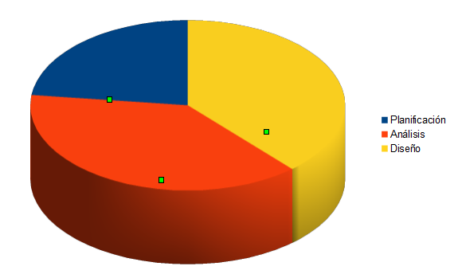
COSTES Y PRUEBAS
En este proyecto es difícil hacer una valoración económica pues el resultado puede ser variable. En cambio si podemos dar una valoración sobre las horas invertidas en su realización
Podemos observar que se dio un valor inicial a la planificación, análisis y diseño del proyecto pero al acabarlo el resultado de este varió.
En un periodo inicial, tendríamos especificado un total de unas 72 horas en la planificación, un total de 120 horas en el análisis de la página Web y un total de 120 horas en el diseño de esta.

Slide 22
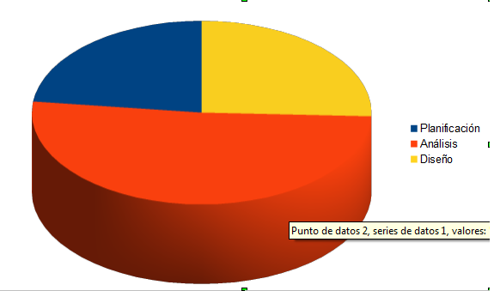
COSTES Y PRUEBAS
En cambio, en el momento del computo de horas final después de la finalización del proyecto, tenemos un total de 72 horas en la planificación, 160 horas en el análisis y 80 horas en el diseño.
Como podemos observar el valor inicial y final han sufrido una serie de cambios a tener en cuenta. Y de igual manera pasaría en el proceso de implantación de la página Web o en el proceso de instalación y configuración del servidor o todos sus componentes.
Así que solo cabe comentar como ha sido en este caso, el computo de horas necesarias para ejecutar este proyecto pero en ningún caso su coste económico, pues como hemos demostrado, este podría variar durante el transcurso del resultado final.

Slide 23
CONCLUSIONES
Por propio beneficio a través del sistema global de comunicación ( Internet), tenemos la finalidad de lograr una mayor publicidad de los productos y servicios de uno o mas centros médicos
El proyecto de la pagina Web da la posibilidad a los médicos que participan, a una mejor publicidad de sus servicios y productos que ofrecen al publico pues como podemos observar, en este país cada día hay un mayor número de personas de la tercera edad que van a tener la información disponible.
Los usuarios solo necesitaran conocer la dirección de la pagina Web y encontraran una gama de servicios médicos, así como información de interés con respecto a los diferentes especialistas, enfermedades, artículos, cursos y además sobre diversos temas de salud.

Slide 24

FIN DE LA PRESENTACIÓN
Gracias por su atención,
Para cualquier consulta, dirigirse a:
Jsalinero@uoc.edu

